Slide 2
一 进位加法和退位减法
第3课时 练习一

Slide 4
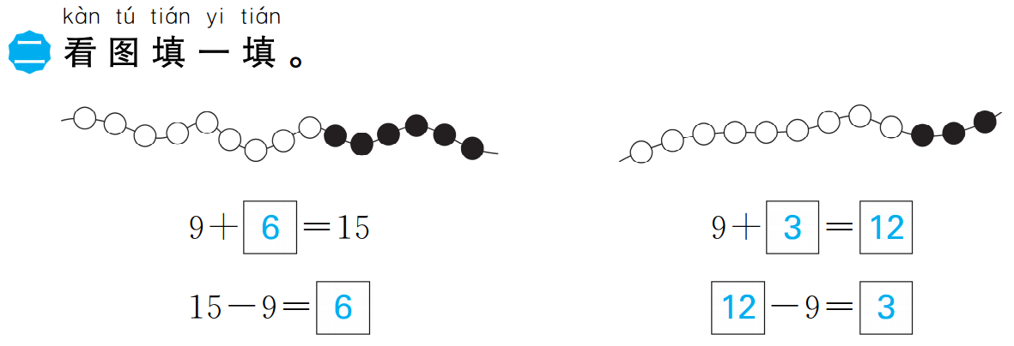

Slide 5
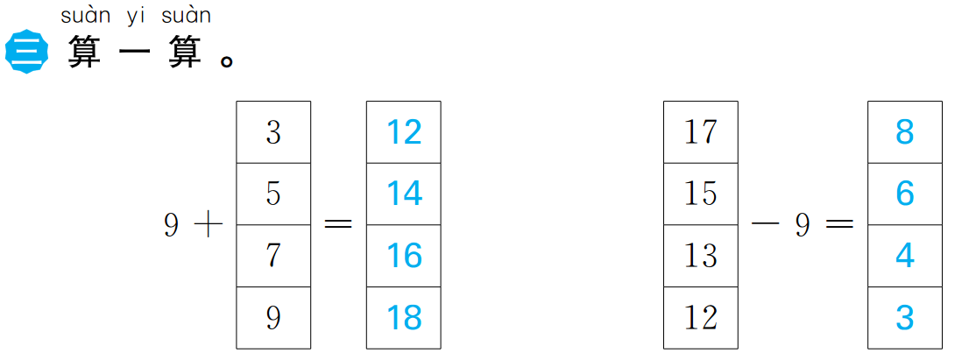

Slide 6
